Slide 1
XYZ Compiler Project
lexical-analysis

Slide 2

项目分工
 | 词法分析规格 | 输出统计文件 | 错误信息修改建议 | 用户界面 | 项目管理 | 代码测试 | 技术支持 | 代码整合与优化 | 扩展功能
何轩 |  |  |  |  | ★ | ★ |  | ★ | ★
陈啸邑 | ★ |  |  |  |  |  | ★ | ★ | ★
刘辉 |  | ★ |  |  |  | ★
耿乾坤 |  |  | ★ |  |  | ★
毛松亮 |  |  |  | ★ |  |  |  |  | ★
项目分工明确，每位组员均积极地参与到项目的开发中，针对组员擅长的领域，分配相应的模块，在分配任务中也尽可能地保证了工作量的均衡

Slide 3
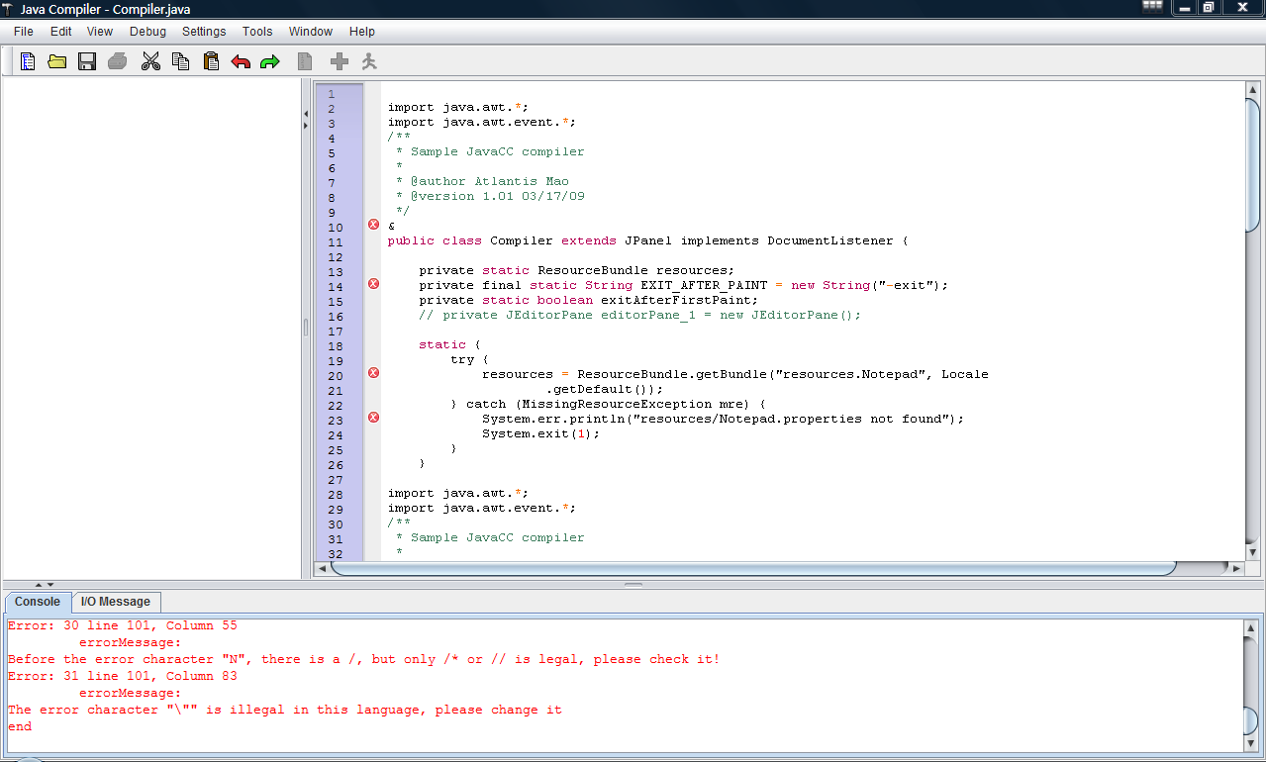
项目展示

Slide 4
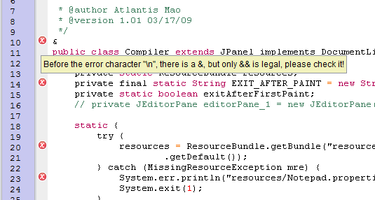
特色与创新
多错误分析机制
词法分析遇到错误时并非简单地抛出异常并退出，而是继续扫描到文件结束，输出所有的错误，并针对错误类型给予相应的修改建议
实时词法分析
当打开文件时系统会实时地
进行词法分析，并实时显示
结果，如高亮，错误提示等
JavaCC词法分析在GUI中的应用
  关键词，注释等高亮显示
  错误提示显示在相应行的左边，以ToolTip的形式显示错误信息

Slide 5
项目主要模块
XYZ词法分析定义
输出统计文件
错误信息提示及修改建议
用户界面设计

Slide 6
XYZ词法分析定义
严格按照MiniJava的定义以及主流Java编译器的分析方式来编写
如对于ID： 下划线不能作为开头
对于二元运算符只支持：&& < + - *等
对于double： .3 ，3. ，012.3均合法
对于多行注释最小匹配原则
实时词法分析
  SKIP: white spaces
  TOKEN: operators, keywords, separators, identifiers, literals, comments

Slide 7
项目主要模块
XYZ词法分析定义
输出统计文件
错误信息提示及修改建议
用户界面设计

Slide 8
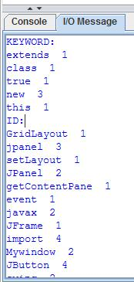
输出统计文件
采用HashMap作数据结构，关键字和ID的值作为KEY
对于不同的ID分别做统计
统计示例

Slide 9
项目主要模块
XYZ词法分析定义
输出统计文件
错误信息提示及修改建议
用户界面设计

Slide 10
错误信息提示及修改建议
支持对全文所有错误进行分析
错误提示信息以ToolTip的形式显示在对应行的左边
词法分析错误类型
1 非法字符
2 当前Token未分析结束已抵达文件结尾
3 特定的错误
1) 后只能&接&
2) _不能作为ID的开头
3)/后只能接/或*

Slide 11
项目主要模块
XYZ词法分析定义
输出统计文件
错误信息提示及修改建议
用户界面设计

Slide 12
用户界面设计
注重界面风格的标准化
如支持选中，复制，粘贴，撤消，打印等操作
人性化设计
如行数的显示，支持实时编译，错误提示在每行左边
JavaCC词法分析在界面中的运用
关键字，注释的高亮显示，以及错误提示信息显示

Slide 13
谢 谢！

